Slide 1
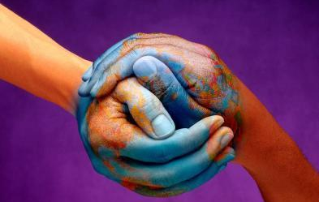

Unidad como
Equipo

Slide 2
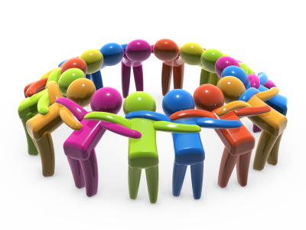
…yo en ellos y tú en mí. Permite que alcancen la perfección en la unidad, y así el mundo reconozca que tú me enviaste y que los has amado a ellos tal como me has amado a mí.
Juan 17:23
La unidad no solo una unidad invisible y spiritual sino que una unidad que todo el mundo puede ver.

Slide 3

La Unidad Verdadera
Romanos 15:5-6
Que el Dios que infunde aliento y perseverancia les conceda vivir juntos en armonía, conforme al ejemplo de Cristo Jesús, para que con un solo corazón y a una sola voz glorifiquen al Dios y Padre de nuestro Señor Jesucristo. (NVI)
Y el Dios de la paciencia y de la consolación os dé entre vosotros
un mismo sentir según Cristo Jesús, para que unánimes, a una voz, glorifiquéis al Dios y Padre de nuestro Señor Jesucristo. (RV 95)

Slide 4
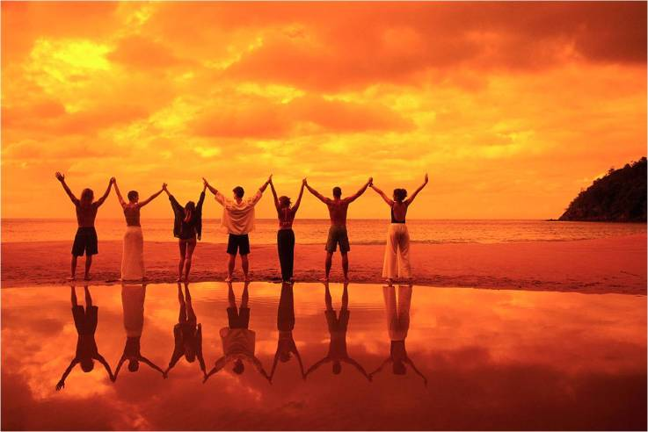
1. La verdadera unidad viene de Dios.
NO es algo que podamos alcanzar por nuestros esfuerzos, sino que tiene que venir de Dios.
Dios nos trae la madurez para cada uno de nosotros.

Slide 5
“El mismo sentir”
de una voz
como un coro en concierto
de una mente
con una boca
Unánimes

Slide 6
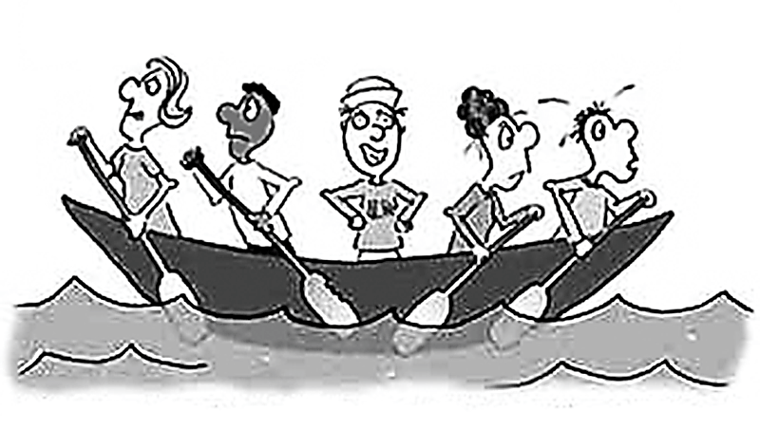
“Más fuerte, no estamos moviendo.”

Slide 7
Una visión un poco diferente no es tan mala. ?????

Slide 8
Cuando no hay visión, el pueblo se desvía….
Proverbios 29:18
La visión nos dirige
Si la gente no puede ver lo que Dios está haciendo, tropieza consigo mismo pero cuando atienda a lo que el revela, está bendecida.
Proverbios 29:18 (versión Chris)

Slide 9
¿Que es la visión de Impacto Mundial?
¿Que es la visión/motivos del tu departamento IM?

Slide 10
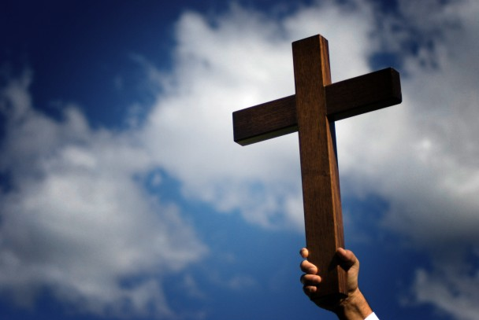
La actitud de ser equipo.
Dios quiere que la
unidad sea visible y
dentro de nuestro corazón.
Darlo todo y odiar su propia vida; tomar su cruz cada día, y dejar de hacer su propia voluntad.

Slide 11
2. La verdadera unidad da gloria a Dios.
No es tanto que seamos felices y llevarnos bien, aunque esto es importante.
Un grupo unido con propósito da gloria a Dios y muestra algo saludable en un mundo roto.

Slide 12
3. La verdadera unidad es relacional.
Mantener las relaciones.
Evita cualquier cosa que pueda romper la confianza.
No aferrarse a su propia opinión y conocimiento, sino a buscar juntos la luz y sabiduría de Dios en la Biblia.

Slide 13
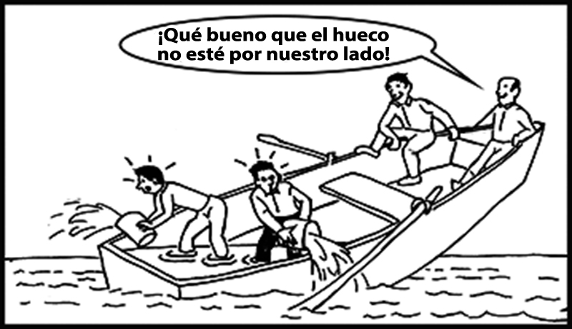
Como equipo, cuando uno gana, todos ganan
Cuando uno se hunde, todos hunden.

Slide 14
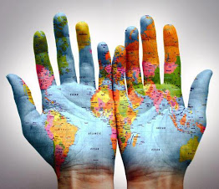
Es una agencia y movimiento con una identidad firme.
SOMOS
Su cuerpo
Sus manos
Su voz
Sus pies

Slide 15

co LABOR ador
“una persona que trabaja con”
Pablo describe
80-90 personas como colega, hermano en la obra, compañero,
socio siervo,
socio soldado, y colaborador.

Slide 16
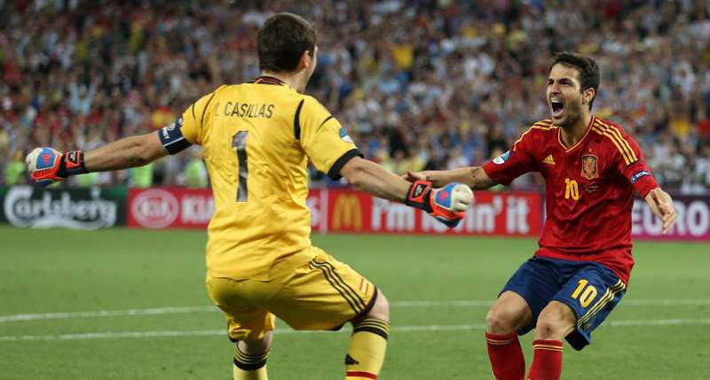
Todos tenemos una parte.
Cuando hay una victoria, todos ganamos.
Cuenta para todos los que son parte del equipo.

Slide 17

NO es CLUB

Slide 18
Conversen en grupos
¿Creen que Impacto Mundial es un grupo unido? ¿En cuales sentidos?
Tomen apuntes
¿En cuales maneras se puede mejorar para ser más unido?
¿Cuál sería tu parte en esto?

Slide 19

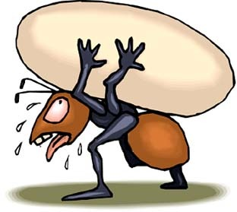
Video y conversación en parejas
¿Qué idea te da este video sobre el trabajo en equipo?
¿Cuán importante te parece el trabajo en equipo para lograr un objetivo?

Slide 20
“Trabajar en equipo es la habilidad para trabajar juntos
hacia una visión común.
Es el combustible que permite a las personas comunes obtener resultados excepcionales”.
(Ventura and Templin 2005,1).

Slide 21

Habilidades Complementarias
Comprometidos a un Propósito Común y a Metas establecidas
Comprometidos a una misma forma de trabajar
Mutua Responsabilidad
Buena comunicación
Equipos

Slide 22

Todos los integrantes
tienen un lugar
¿Qué debemos hacer para que
todos participen?
(incluirlos y tomen responsabilidad)

Slide 23
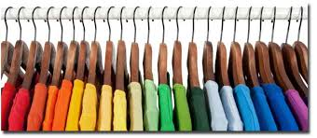
Por lo tanto, como escogidos de Dios, santos y amados, revístanse de afecto entrañable y de bondad, humildad, amabilidad y paciencia, de modo que se toleren unos a otros y se perdonen si alguno tiene queja contra otro. Así como el Señor los perdonó, perdonen también ustedes. Por encima de todo, vístanse de amor, que es el vínculo perfecto.
Colosenses 3:12-14

Slide 24
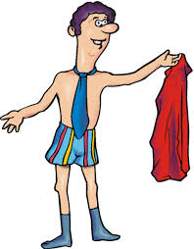
Revístanse significa que necesitamos primero quitar unas cosas para poder poner otras.

Slide 25
¿Cuál parte del ministerio de Impacto Mundial te gusta más?
¿Qué impacto IM ha tenido en Ecuador y en el mundo?

Slide 26
Dios es GLOBAL
Somos parte

Slide 27
SOLO piensan.
¿Qué no ha sido tan bueno en Impacto Mundial? ¿Por qué?
¿En qué manera necesitan mejorar?

Slide 28
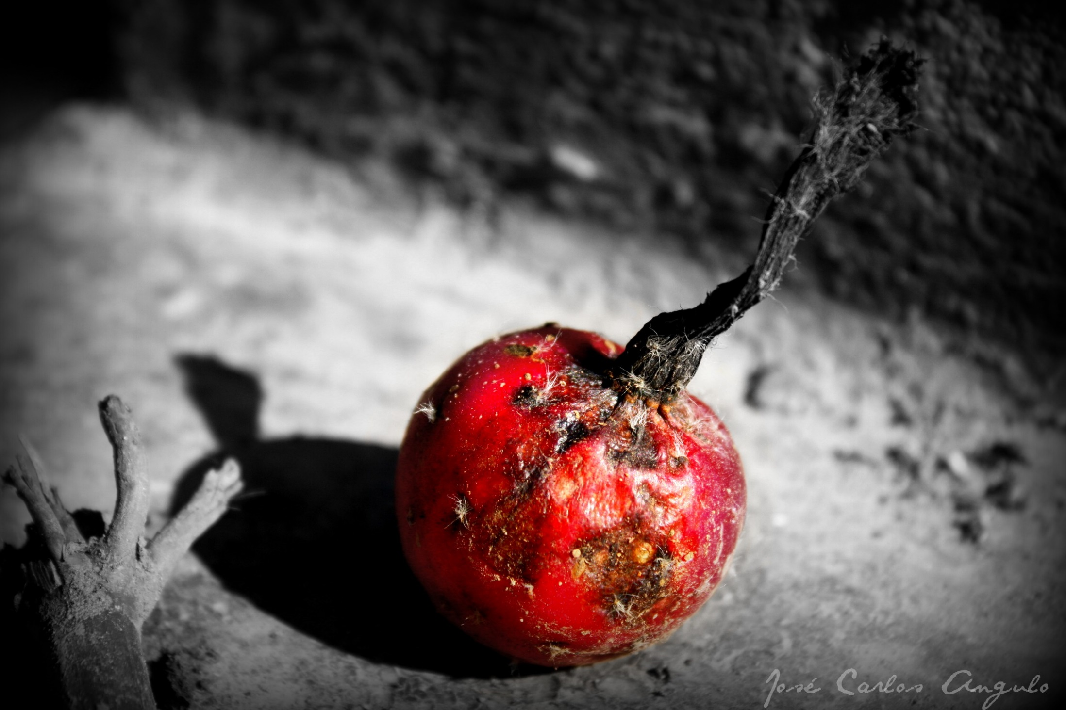
La Mala Manzana
Las pésimas actitudes destruyen al Equipo

Slide 29
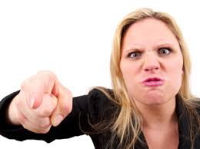
Lo que Destruye Equipos
Falta de compromiso
Falta de comunicación
Comparar/Juzgar
Chismear
No perdonar

Slide 30








Slide 31
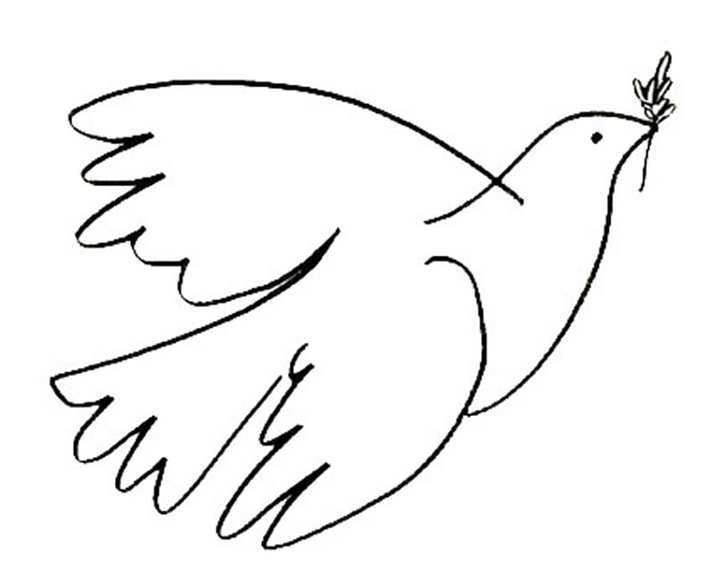
Resolución de conflictos
Siempre queremos mejorar en la manera en que trabajamos. Eso significa que necesitamos evaluar y decir las cosas que no fueron exitosas y por que.

Slide 32
Si no enfrentas
El problema sigue igual
Menos eficiente como ministerio
Un ambiente de tensión
Amargura/malos sentimientos
Afecta el testimonio
Menos confianza dado a la persona
No un lugar de confianza para otros
Menos responsabilidad dado a la persona
Menos responsabilidad para los otros

Slide 33
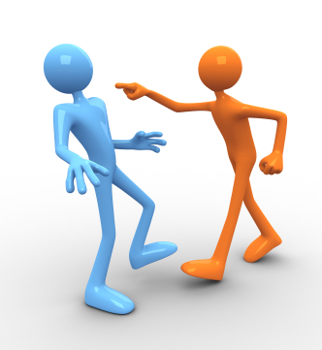
Resolución de conflicto es difícil pero se necesita hacerlo…y hacerlo bien.
¿Cómo te gustaría ser enfrentado cuando haya conflicto?

Slide 34
Como enfrentar
M
I
E
Q
U
I
P
O
Mencionas lo bueno, no solo sus fallas.
Intimidad. A solas, no enfrente de otros.
Enfrenta para su mejor no para lastimar.
Quita la emoción. Mejor esperar y orar.
Uno. Escoge una cosa, quizás dos, pero nunca más.
Identifica bien. Siempre habla de acciones que pueden cambiar.
Pregunta. No uses las palabras “Nunca” o “Siempre.
Ofrece tu ayuda en lo que necesitan, Oren juntos.

Slide 35

Vamos a enfrentar con amor

Slide 36
Caso 1:
Una reunión para los pastores. La persona tenía el cargo de traer el proyector y sonido y no lo hizo. Al final, hicieron la reunión sin tecnología.
Lo bueno: fue puntual, muy bien con la gente, ofreciendo la bienvenida y buenas conversaciones.
Lo malo: olvidó traer algo importante

Slide 37
Caso 2:
Una capacitación. La persona tenía el cargo de recibir la gente, ayudar con el tiempo de break y ayudar con la limpieza. No vino. No llamó.
Lo bueno: Hizo mucha preparación antes del evento e invitar mucha gente que vino.
Lo malo: no vino y no avisó.

Slide 38
¿Qué aprendieron acerca de cómo enfrentar?

Slide 39
El Compromiso
CON

Slide 40

Jesús es la luz del mundo y nos llama también ser la luz del mundo.

Slide 41
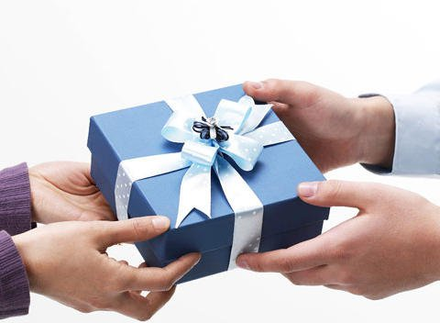
Cada uno ponga al servicio de los demás el don que haya recibido, administrando fielmente la gracia de Dios en sus diversas formas.
- I Pedro 4:10
No es PARA ti, es PARA QUE

Slide 42
Tu Compromiso

Slide 43
Oremos juntos para que Dios nos ayude a trabajar juntos mejor para
SU gloria.
Confirma tu compromiso
personal.

Slide 44


Slide 45
Filipenses 2:1-4 (RVC)
Por tanto, si hay alguna consolación en Cristo, si algún consuelo de amor, si alguna comunión del Espíritu, si algún afecto entrañable, si alguna misericordia, completen mi gozo sintiendo lo mismo, teniendo el mismo amor, unánimes, sintiendo una misma cosa.
No hagan nada por contienda o por vanagloria. Al contrario, háganlo con humildad y considerando cada uno a los demás como superiores a sí mismo. No busque cada uno su propio interés, sino cada cual también el de los demás.
¿Qué debemos poner en práctica?
¿Por qué?
¿Cuáles son unos obstáculos en hacerlo?
Notes:
Mentor: Discute lo que has aprendido de estos 2 versículos claves con tu mentor

